Slide 1
PHÒNG GIÁO DỤC & ĐÀO TẠO CHÂU THÀNH
TRƯỜNG TIỂU HỌC DƯƠNG XUÂN HỘI
CHÀO MỪNG QUÝ THẦY CÔ
VỀ DỰ GIỜ, THĂM LỚP
Giáo viên: Lê Thị Điền

Slide 3
Ô số bất ngờ
Em hãy đọc đoạn 1 và đoạn 2 của bài Nhà rông, trả lời câu hỏi 1: Nhà rông có những đặc điểm gì nổi bật?
Em hãy đọc đoạn 3 và đoạn 4 của bài Nhà rông, trả lời câu hỏi 2: Nhà rông được dùng làm gì?
1
2
4
2
3
5
6
7
8
9
10
11
12
13
14
15
16
10
17
18
19
20
21
22
23
24

Slide 4
Thứ tư, ngày 16 tháng 11 năm 2022
Tiếng Việt
Bài đọc: Nhà rông (tiết 2)

Slide 5
3. Vì sao có thể nói nhà rông thể hiện tài năng và tinh thần cộng đồng của người dân Tây Nguyên?
+ Nhà rông thể hiện tài năng của người dân Tây Nguyên vì: Nhà rông là ngôi nhà sàn cao lớn nhất, đẹp nhất trong làng. Làng càng lớn và có nhiều người tài giỏi thì nhà rông càng bề thế, khang trang.
+ Nhà rông thể hiện tinh thần cộng đồng của người dân Tây Nguyên vì: Nhà rông do dân làng cùng nhau làm. Nhà rông dùng làm nơi sinh hoạt chung của dân làng.
a) Vì sao có thể nói nhà rông thể hiện tài năng của người dân Tây Nguyên?
b) Vì sao có thể nói nhà rông thể hiện tinh thần cộng đồng của người dân Tây Nguyên?

Slide 6
Nội dung bài:
Nhà rông có những đặc điểm nổi bật, nét đẹp độc đáo, được dân làng cùng nhau làm nên, thể hiện tài năng và tinh thần cộng đồng, đoàn kết, tương thân, tương ái của người dân Tây Nguyên.

Slide 7
Thư giãn

Slide 8
1. Xếp các từ ngữ sau thành 3 cặp từ ngữ có nghĩa giống nhau:
a) thiếu nhi
1) thói quen
1) thói quen
b) trai tráng
2) trẻ em
2) trẻ em
c) tập quán
3) nam thanh niên
3) nam thanh niên

Slide 9
Những từ cùng chỉ về một sự vật, sự việc, hiện tượng là những từ có nghĩa giống nhau.

Slide 10
2. Em cần đặt dấu hai chấm vào những chỗ nào trong các câu sau?
a) Tây Nguyên là nơi chung sống của nhiều dân tộc anh em Gia-rai, Ê-đê, Ba-na, Xơ-đăng, Mnông,…
b) Tây Nguyên có những cảnh đẹp nổi tiếng hồ Lắk, thác Pren, vườn quốc gia Chư Mom Ray,…
c) Tây Nguyên trồng nhiều loại cây công nghiệp, cây ăn quả cà phê, hồ tiêu, cao su, điều, chanh leo,…
a) Tây Nguyên là nơi chung sống của nhiều dân tộc anh em: Gia-rai, Ê-đê, Ba-na, Xơ-đăng, Mnông,…
b) Tây Nguyên có những cảnh đẹp nổi tiếng: hồ Lắk, thác Pren, vườn quốc gia Chư Mom Ray,…
c) Tây Nguyên trồng nhiều loại cây công nghiệp, cây ăn quả: cà phê, hồ tiêu, cao su, điều, chanh leo,…
c
b
a

Slide 11
Hái sao
3
1
2

Slide 12
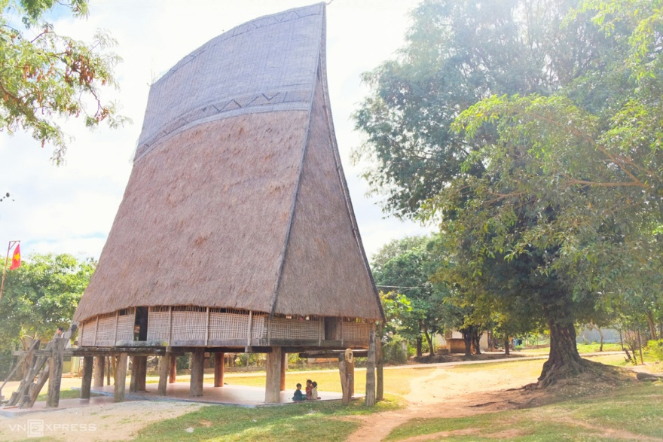
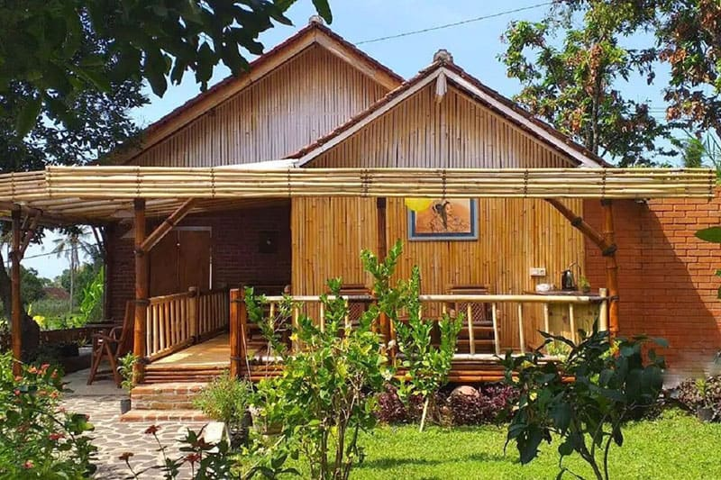
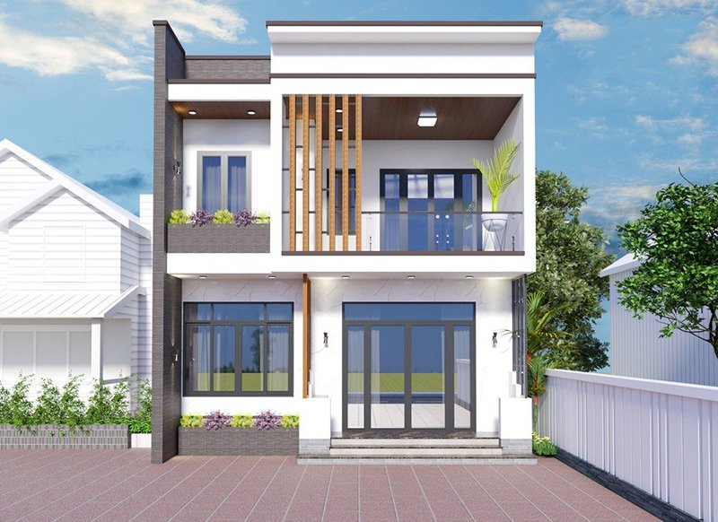
Chọn ý đúng:
Hình ảnh của nhà rông là:
a.
b.
c.

Slide 13
Chọn ý đúng:
Cặp từ có nghĩa giống nhau là:
a. nội – ngoại
b. cha – bố
c. dì - cô

Slide 14
Chọn ý đúng:
Dấu hai chấm có tác dụng là:
Báo hiệu phần liệt kê các sự vật
(hoạt động, đặc điểm) liên quan.
b. Báo hiệu phần giải thích cho bộ phận đứng trước dấu hai chấm.
c. Cả hai câu trên đều đúng.

Slide 15
Xin chân thành
cảm ơn quý thầy cô!

